Slide 1
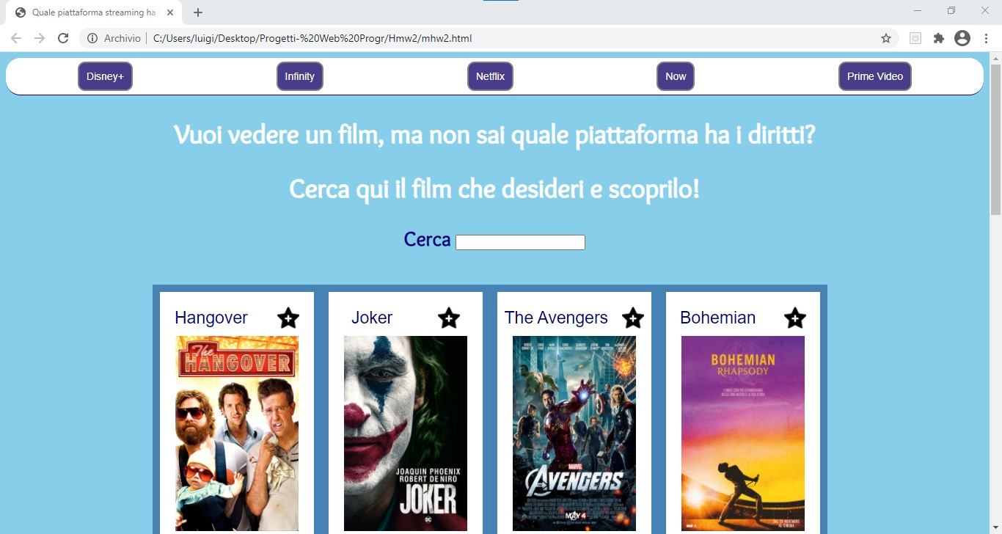
In questa seconda parte del sito ho implementato una pagina che dato un insieme di film riesce a dare all’utente informazioni su quale piattaforma di streaming possegga i suoi diritti.

Slide 2

La pagina è composta da una navbar e da un header che danno una breve spiegazione del funzionamento del sito.
All’interno dell’ header è implementata una barra di ricerca che permette all’utente di fare una ricerca basata sul titolo tra i vari film caricati.

Slide 3
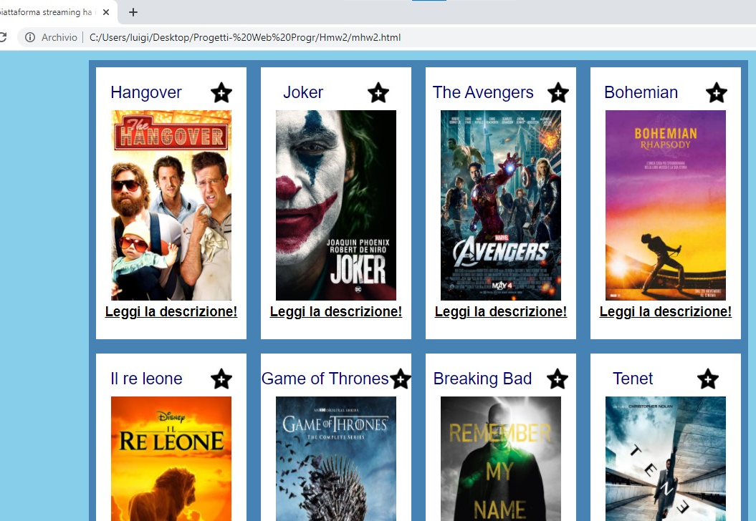
Subito dopo troviamo una sezione article che contiene al suo interno la struttura principale della pagina composta da un elenco di film. Ogni film è descritto da un titolo, un’imagine e una descrizione inizialmente coperta. E’ inoltre presente un’icona che permette di inserire il film tra i preferiti.

Slide 4
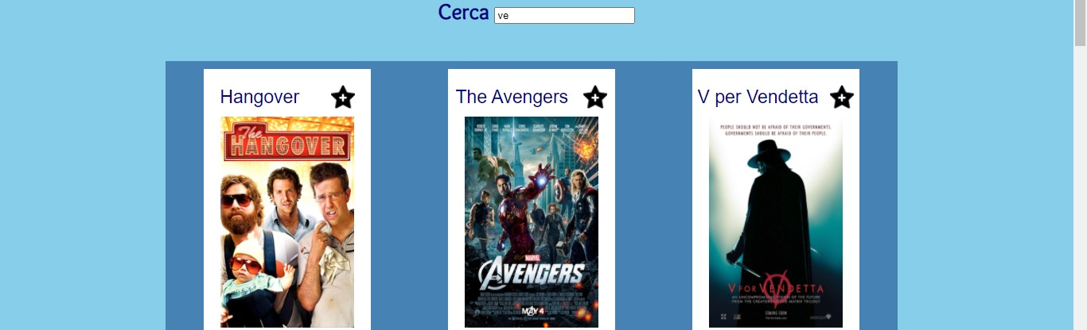
Tale barra è implementata in Javascript sfruttando l’evento ‘keyup’. Viene infatti preso il valore(value) e dopo averlo trasformato in minuscolo, si verifica se i vari titoli dei film (anch’essi in minuscolo) contengono le lettere digitate nella ricerca attraverso il metodo indexOf() . Per realizzare tutto ciò si pongono inizialmente tutti I contenuti non visibili attraverso l’uso di display: none. I blocchi dei titoli che matchano con la ricerca vengono invece resi visibili. Se la ricerca è una stringa vuota, tutti i film ritornano visibili.

Slide 5
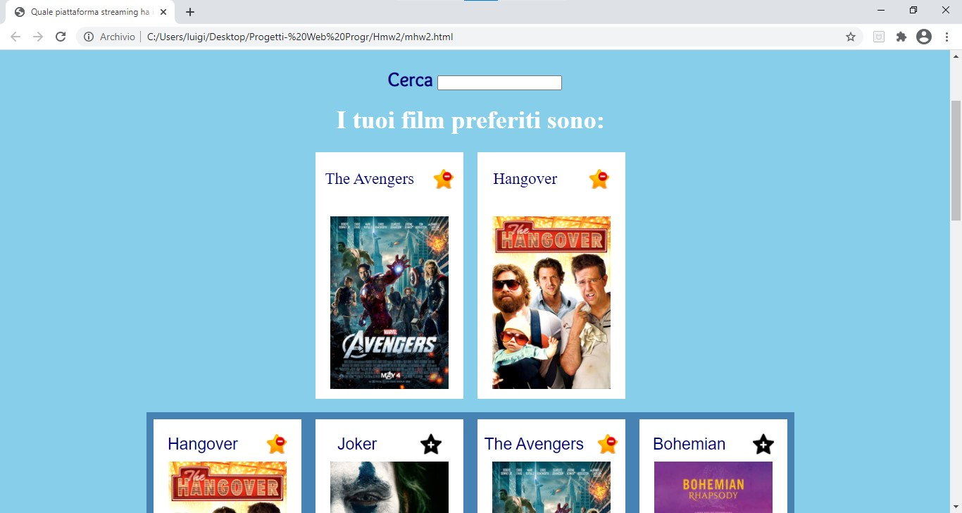
Sotto la barra di ricerca vi è una sezione dedicata ai film preferiti che inizialmente è nascosta(attraverso l’uso di una classe hidden che imposta display:none). Essa viene mostrata solo quando l’utente clicca l’icona dei preferiti su un film.
All’interno della sezione preferiti l’utente può visualizzare il titolo, l’immagine del film e un’icona che gli permette di rimuovere il contenuto dai preferiti. N.B. l’utente può rimuovere il film anche dalla sezione contenuti.

Slide 6
La gestione dei preferiti è stata fatta attraverso la struttura iniziale(content.js) creata per il caricamento dinamico dei dati. Quando un utente clicca l’icona del preferito, attraverso un indice assegnato al contenitore al momento della creazione, si salvano, i dati relativi al film preferito presi dalla struttura iniziale, in una mappa e vengono posti in un array (film_preferiti). Da tale array, grazie a createElement e appendChild si tira fuori la sezione dei preferiti aggiornata. Se l’array film_preferiti è vuoto, la sezione scompare.

Slide 7
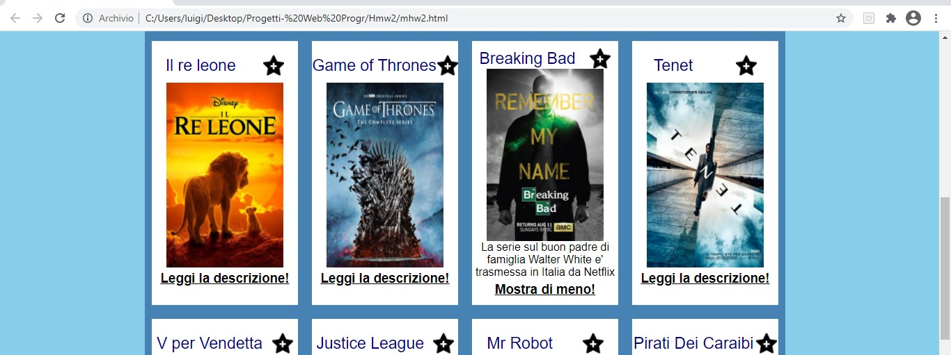
Anche sulla descrizione vi è un comportamento dinamico, in quanto essa all’inizio è nascosta e grazie ad un evento associato a ‘Leggi la descrizione!’ è possibile visualizzarla attraverso un click. Analogamente a ciò, anche su ’Mostra di meno!’ è associato un evento che permette di richiudere la descrizione e tornare alla situazione iniziale.

